Slide 1


Lĩnh vực: Phát triển ngôn ngữ
Hoạt động: Cùng bé đọc thơ “Bé đi cày’ – Tác giả: Phạm Hổ
Chủ đề: Nghề nghiệp
Đối tượng: Trẻ 4 – 5 tuổi
Người thực hiện: Giáo viên Hoàng Thị Liên

Slide 2

I. Mục đích yêu cầu
- Trẻ thuộc bài thơ, nhớ tên bài thơ, hiểu nội dung bài thơ.
- Rèn cho trẻ kỹ năng đọc to rõ ràng, mạch lạc, ngắt nghỉ theo nhịp. Trẻ trả lời được câu hỏi theo nội dung của bài thơ.
- Trẻ hứng thú tích cực hoạt động, giáo dục trẻ biết yêu quý, trân trọng công việc và thành quả lao động của người nông dân.

Slide 3

II. Chuẩn bị
- Nhạc bài: Gọi trâu (Nguồn kênh bé yêu)
- Video bài thơ “Bé đi cày”
- Tranh thơ (hình ảnh bé đi cày)
- Hệ thống câu hỏi về nội dung bài thơ.
- Bàn ghế, địa điểm.

Slide 4

- Mẹ giới thiệu bài thơ “ Bé đi cày”
b. video 2: Cùng bé đọc thơ “Bé đi cày”
- Tình huống: Bé hát và vận động bài “Gọi Trâu”. Nhạc sĩ Thảo Linh
- Mẹ đi vào và hỏi trẻ
+ Con vừa hát và múa bài gì? (Gọi trâu)
+ Con của mẹ giỏi quá! Mẹ tặng cho con một món quà! Lại đây mẹ con mình cùng xem món quà nhé!
+ Đây là gì nhỉ?(Quyển sách, tranh thơ)
+ Đây là quyển tranh thơ mẹ mua tặng con đấy, con thấy quyển tranh thơ này thế nào? (Có hình bạn nhỏ, hình con vật,…)
=> Đây là tranh thơ “Bé đi cày” của tác giả Phạm Hổ. Mẹ sẽ đọc cho con nghe nhé!

Slide 5


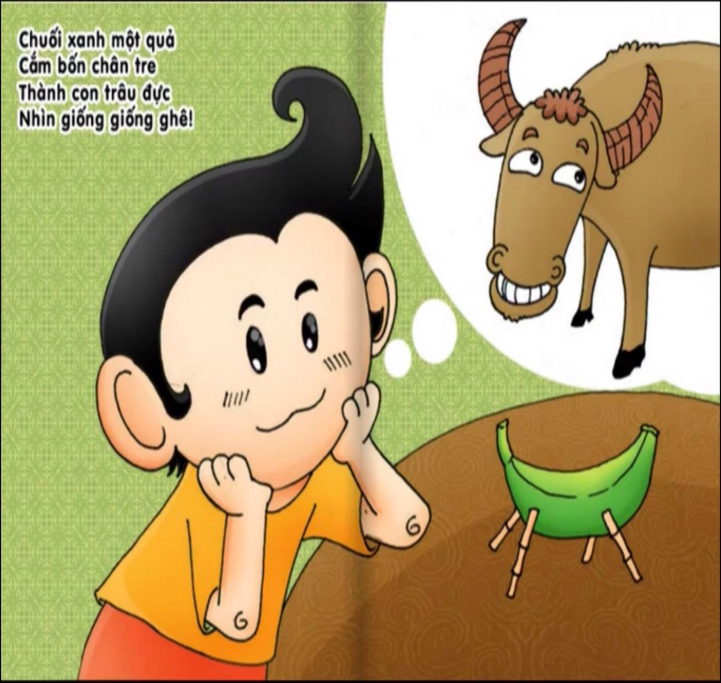
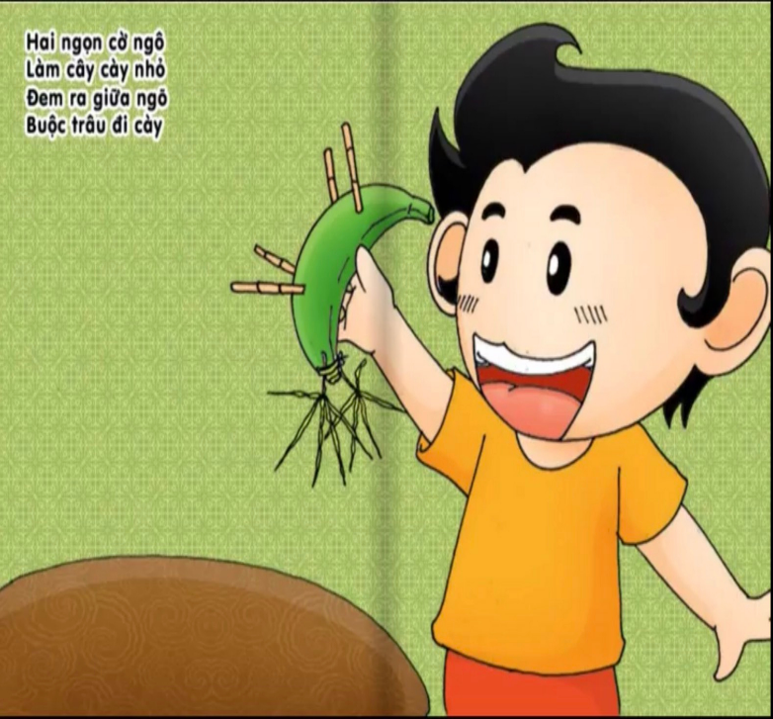
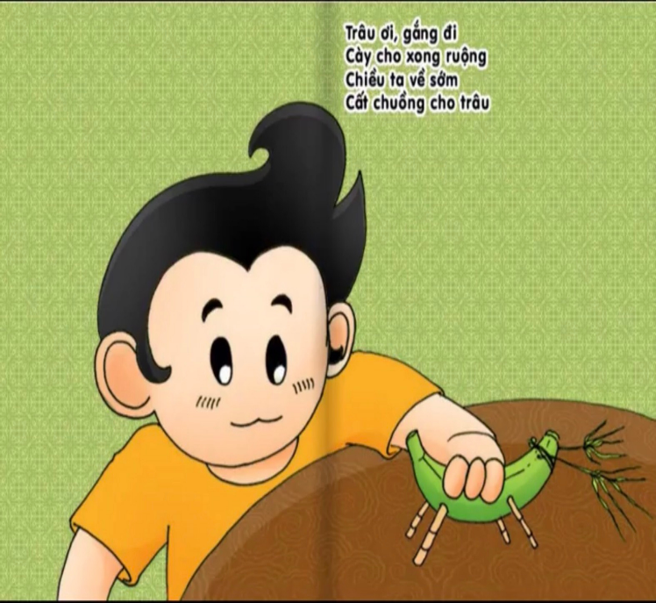
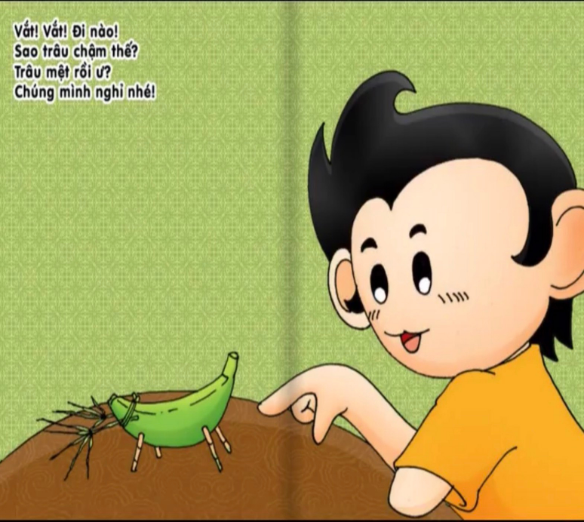
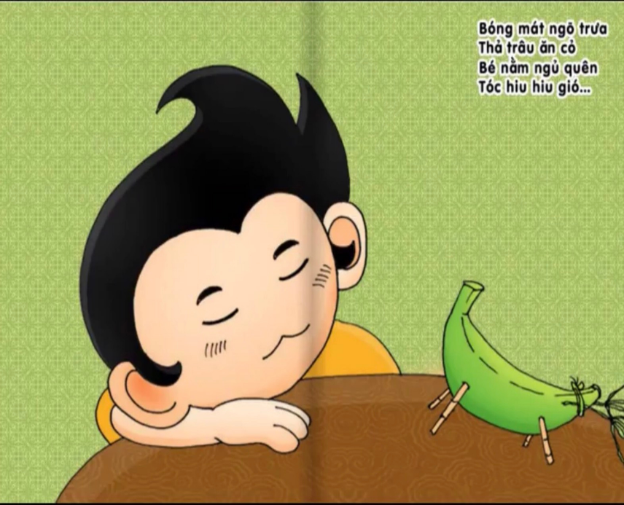
+ Mẹ đọc lần 1: Đọc với sách cầm tay, đọc đến đâu chỉ tay vào câu thơ đến đó

Slide 6


- Hướng dẫn cách đọc theo nhịp 2/2:
- Đọc lần 2: Bé đọc bằng video minh họa trên màn hình.
Chuối xanh một quả
Cắm bốn chân tre
Thành con trâu đực
Nhìn giống giống ghê!

Slide 7

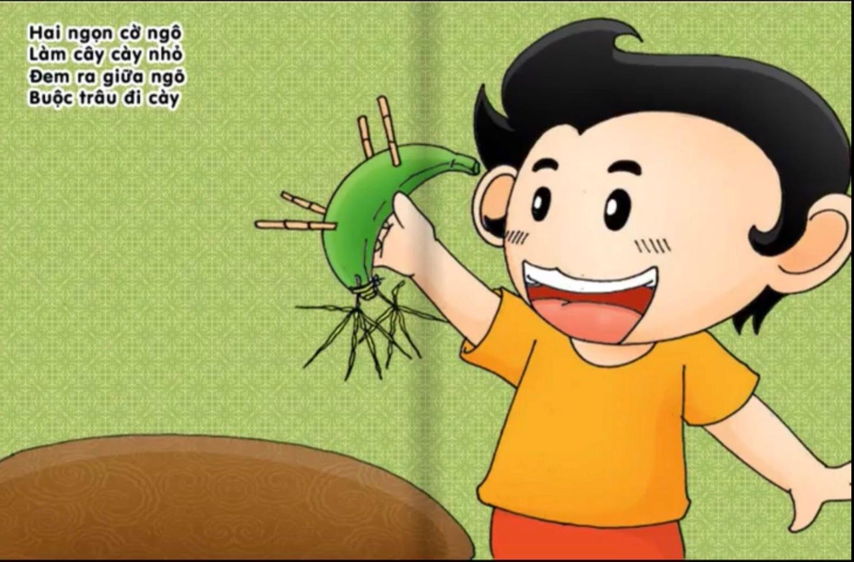
Hai ngọn cờ ngô
Làm cây cày nhỏ
Đem ra giữa ngõ
Buộc trâu đi cày.

Slide 8

Trâu ơi gắng đi
Cày cho xong ruộng
Chiều ta về sớm
Cất chuồng cho trâu

Slide 9


Vắt! Vắt! Đi nào
Sao trâu chậm thế?
Trâu mệt rồi ư?
Chúng mình nghỉ nhé!

Slide 10
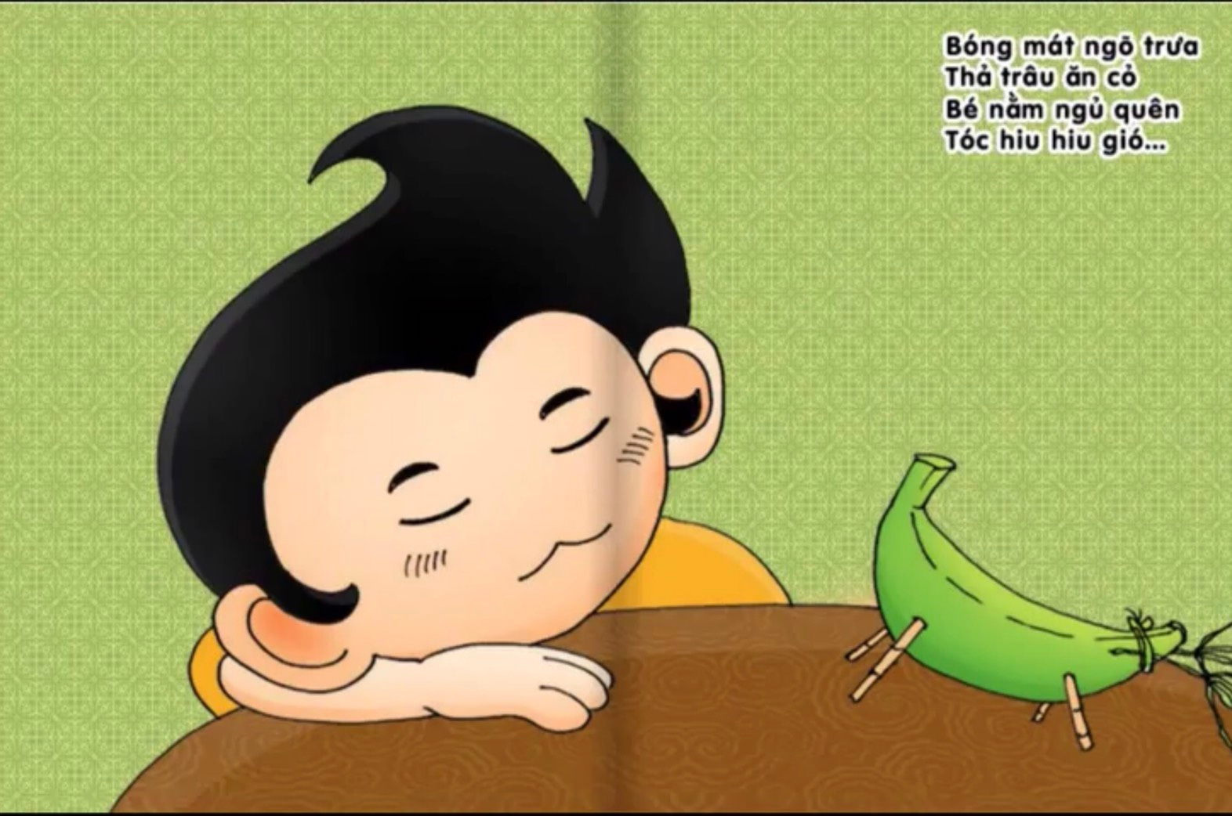
Bóng mát ngõ trưa
Thả trâu ăn cỏ
Bé nằm ngủ quên
Tóc hiu hiu gió

Slide 11
- Bài thơ mang tính nhịp điệu, vần điệu cha mẹ cần chú ý nhịp điệu, đọc đúng ngôn từ, rõ ràng mạch lạc, đọc từ đầu đến hết bài, kết hợp với cử chỉ điệu bộ, đọc diễn cảm thể hiện tình cảm trong bài thơ để có thể truyền tải được nội dung bài thơ như: Vui nhộn, hồn nhiên..... tới trẻ
- Trẻ nhỏ rất thích khi được khen ngợi vì vậy bố mẹ nên động viên khen ngợi trẻ nhiều để tạo hứng thú cho trẻ học tập tốt hơn.

Slide 12

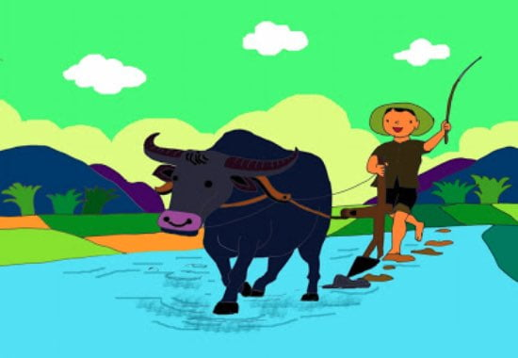
- Đàm thoại về nội dung bài thơ:
+ Con mình vừa đọc bài thơ gì?
Bài thơ: Bé đi cày

Slide 13
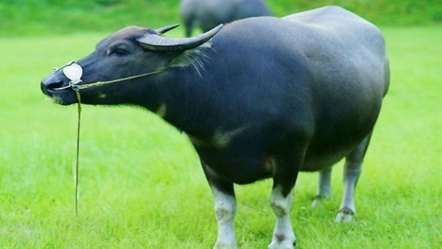
+ Trong bài thơ nhắc đến con gì?
Con trâu

Slide 14
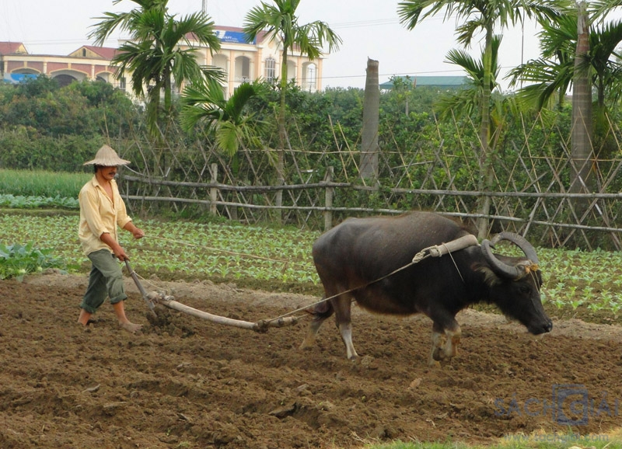
Con trâu làm nhiệm vụ gì giúp người nông dân?
Cày ruộng

Slide 15
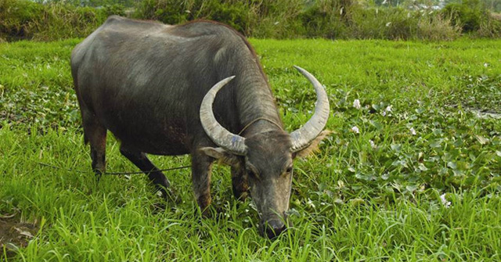
- Con trâu ăn gì?
Ăn cỏ

Slide 16

VD: Tình huống khi ra đường nhìn thấy hình ảnh con trâu Mẹ, bố hay ông bà bé có thể trò chuyện hỏi về những lợi ích của con trâu.
- Tình huống cho trẻ xem video về con trâu, và nghe 1 số bài hát về con vật, người nông dân.
- Tình huống cho trẻ trải nghiệm ra đồng, dắt trâu cùng mẹ ( bố) hoặc cùng bác nông dân.
- Cho trẻ làm con trâu bằng các nguyên học liệu , vừa làm vừa đọc bài thơ
- Cho trẻ tô màu con trâu , con vật khác

Slide 17

Giờ học đến đây là kết thúc

